Slide 1
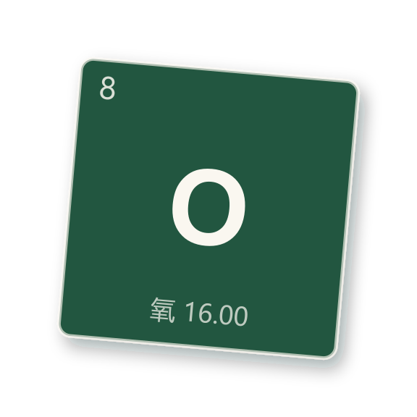
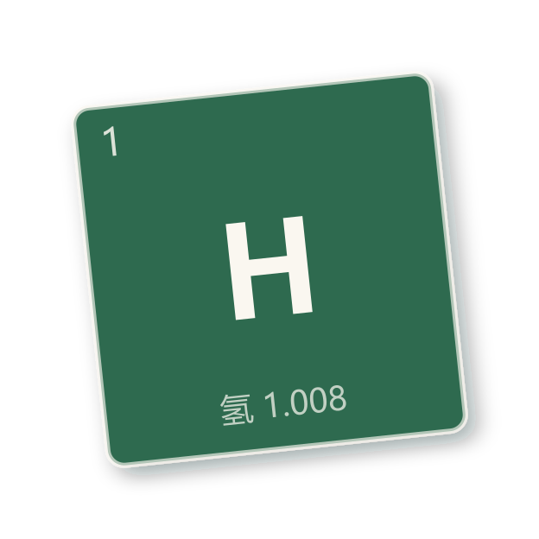
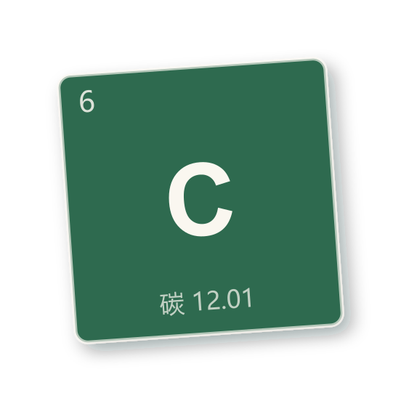
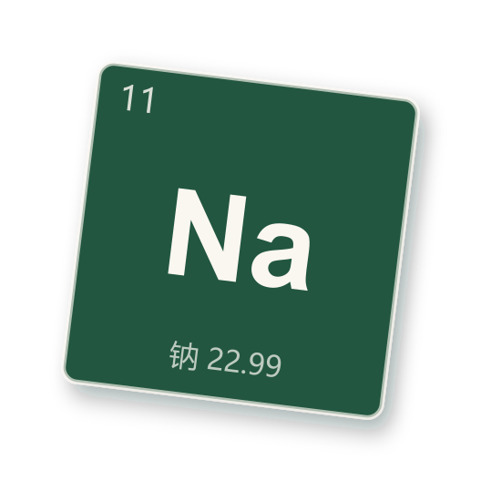
必修第一册
第一章 物质及其变化
第一节 物质的分类及转化
第1课时 物质的分类
本节重点 简单的分类方法及其物质的分类
1 / 30
Notes:
同学们好，今天我们开始高中化学第一章第一节：物质的分类。【1 min】

Slide 2



为什么要分类？
情境导入
图书馆里有那么多的书籍，为什么你能很快就找到你需要的书？
超市里有那么多的商品，为什么你能很快就找到你要买的零食呢？
国家图书馆（亚洲规模最大的图书馆）
图书馆中数不胜数的图书要分类陈列以便于人们查找，快递企业对数以千万计的物品要分类处理以提高工作效率。同样，为了认识和研究的方便，对于数以千万计的物质，人们常根据物质的组成、结构、性质或用途等进行分类。
2 / 30
Notes:
先问学生：图书馆书那么多，为什么你能很快找到？超市也是。答案很简单——分类摆放。化学要研究的物质有数千万种，也需要分类。【1.5 min】

Slide 3



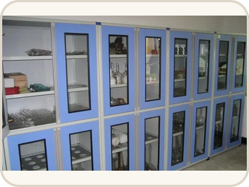
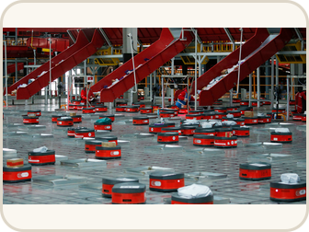
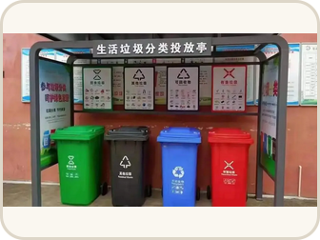
分类法在实际生产生活中的应用广泛
情境导入
图书馆中陈列书籍
超市里摆放货品
实验室里码放药品
物流公司分拣快递
垃圾分类
3 / 30
Notes:
不只是图书馆和超市——实验室的药品、物流的快递、小区的垃圾分类，分类法无处不在。【1 min】

Slide 4

啥叫分类？
情境导入
分类：
根据研究对象的共同点和差异点，将它们区分为不同种类和层次的科学方法。
4 / 30
Notes:
给分类下个定义：抓共同点归并，抓差异点区分。分类的关键是先定标准。【1 min】

Slide 5

主题 1 · 分类标准与方法
【阅读材料】有限的元素组成了种类繁多的物质
氢是元素周期表中原子序数为1的元素，含氢元素的物质有 H₂、H₂O、H₂SO₄ 等。碳是组成生物体的主要元素之一，金刚石、石墨、C₆₀、温室气体之一的CO₂中都有碳元素的身影。Na是一种活泼的金属，生理盐水中的 NaCl溶液、碱面里的 Na₂CO₃、管道疏通剂的有效成分 NaOH 中都含有钠元素。钙是生长发育所必需的元素，自热米饭发热包中的 CaO、用来杀菌除虫的波尔多液[由 Ca(OH)₂ 和 CuSO₄ 配制而成]、大理石的主要成分 CaCO₃ 都含有钙元素。钡是生产绿色烟花必须添加的一种元素，用X射线检查肠胃病时病人服用的 BaSO₄浊液（俗称钡餐）当中也含有钡元素。
5 / 30
Notes:
阅读材料：一百多种元素组成数千万种物质。氢、碳、钠、钙、钡各举三个生活例子。物质这么多，不分类没法研究。【2 min】

Slide 6

如何对短文中划线的物质进行分类？
主题 1 · 分类标准与方法
H₂、H₂O、H₂SO₄、金刚石、石墨、C₆₀、CO₂、Na、NaCl溶液、Na₂CO₃、NaOH、CaO、Ca(OH)₂、CuSO₄、CaCO₃、BaSO₄浊液
分类有一定的标准，根据不同的标准，人们对研究对象进行不同的分类。在高中化学的学习中，对物质及其变化的分类标准将从物质的组成和性质等宏观视角，拓展到物质的构成、结构和参加化学反应的粒子等微观视角。
6 / 30
Notes:
试着给这些物质分类。分类没有唯一答案，关键看你选什么标准。高中会把分类标准从宏观拓展到微观。【2 min】

Slide 7

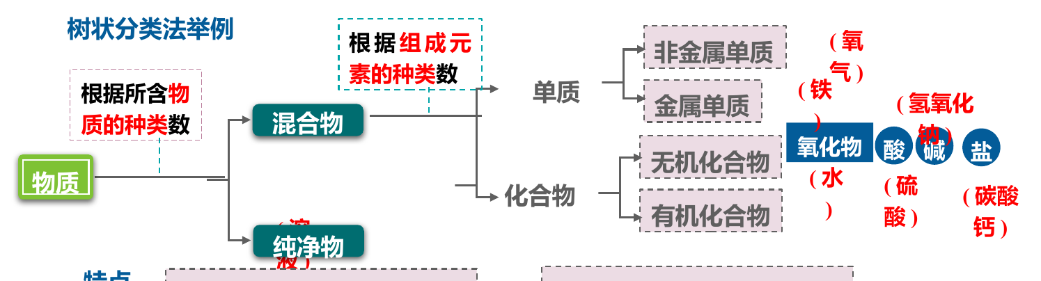
分类法一 树状分类法
主题 1 · 分类标准与方法
概念 对同一类事物按照属性进一步进行细化分类的方法，分级，递进，每一级一个分类标准
特点 同一层级的物质为并列关系 ｜ 上下层级的物质为包含关系
7 / 30
Notes:
第一种方法，树状分类法：像大树分叉，每一级只用一个标准。同层并列，上下层包含。【2 min】

Slide 8
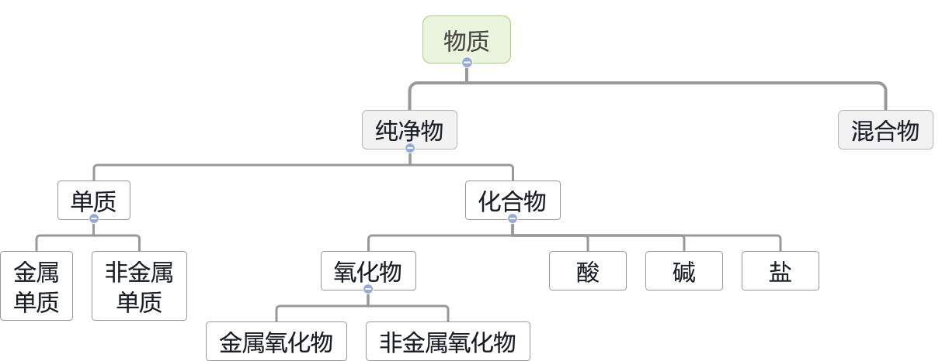
树状分类法举例：按物质的组成分类
主题 1 · 分类标准与方法
混合物：NaCl溶液、BaSO₄浊液 氧化物：H₂O、CO₂、CaO 酸：H₂SO₄ 碱：NaOH、Ca(OH)₂ 盐：Na₂CO₃、CuSO₄、CaCO₃
8 / 30
Notes:
用树状分类法按组成给刚才的物质分类，结果就是这棵树。注意：NaCl 溶液和 BaSO₄ 浊液是混合物，先被分出去。【2 min】

Slide 9
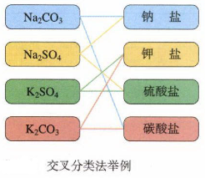
分类法二 交叉分类法
主题 1 · 分类标准与方法
概念 根据不同的分类标准，对同一事物进行多种分类的一种分类方法
特点 对一种事物用两种及以上标准分类，物质类别间有相交叉的部分
基于物质的组成、结构、性质、用途等多角度分类
根据组成的阳离子分类 ｜ 根据组成的阴离子分类
示例：交叉分类法举例
9 / 30
Notes:
第二种方法，交叉分类法：同一物质从多个角度同时分类。比如 Na₂SO₄，既是钠盐，又是硫酸盐。【2 min】

Slide 10

【思考1】利用树状分类法对单质进行分类，可以怎样分类？并举例说明。
主题 1 · 分类标准与方法
单质
（1）定义：由同种元素组成的纯净物（同种元素可能会组成不同的单质）
（2）同素异形体
形成方式 ①原子个数不同 ②原子排列方式不同
10 / 30
Notes:
思考 1：给单质分类。按元素种类分：金属、非金属、稀有气体。注意同一个元素可能形成好几种单质。【1.5 min】

Slide 11

（2）同素异形体
主题 1 · 分类标准与方法
定义 同种元素组成不同的单质
由同种元素组成的物质，一定是纯净物吗？
形成方式 ①原子个数不同 ②原子排列方式不同
性质差异 主要体现在物理性质上
相互转化 属于化学变化
常见同素异形体 ①金刚石、石墨和C₆₀ ②O₂和O₃ ③P（红磷）和P₄（白磷）
由同种元素组成的物质，不一定是纯净物。如氧气（O₂）和臭氧（O₃）的混合物。
11 / 30
Notes:
同素异形体：同种元素的不同单质。物理性质差异大，相互转化是化学变化。思考题答案：不一定，氧气和臭氧混在一起就是混合物。【2 min】

Slide 12

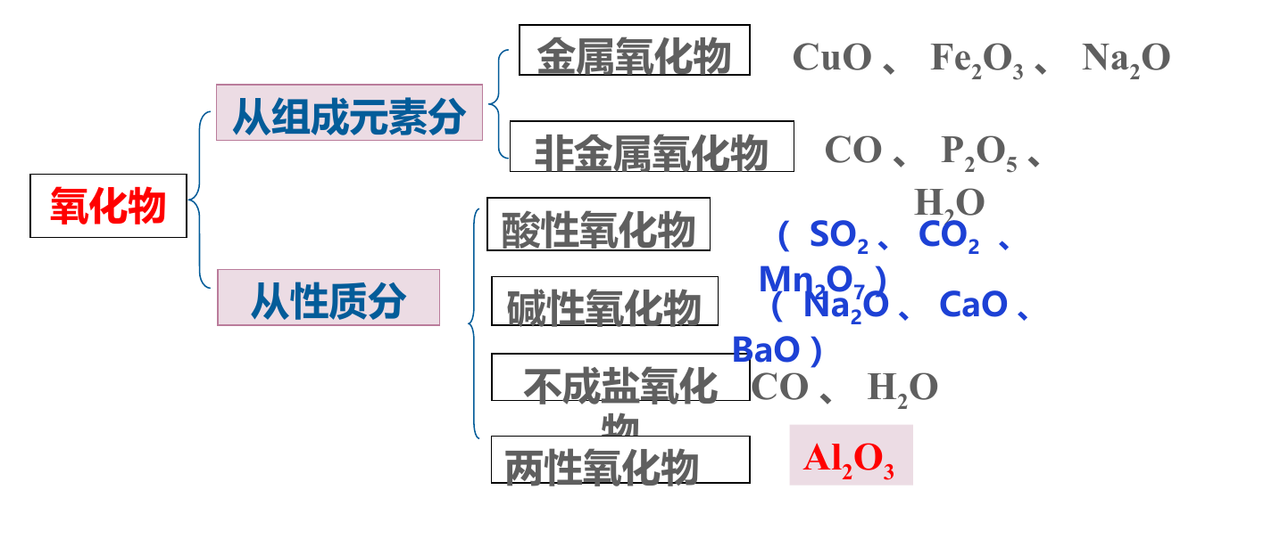
【思考2】利用树状分类法对氧化物进行分类，可以怎样分类？并举例说明。
主题 1 · 分类标准与方法
12 / 30
Notes:
思考 2：给氧化物分类。按能否成盐、成什么盐来分：酸性、碱性、两性、不成盐四类。【2 min】

Slide 13
【阅读材料】几种氧化物的重要化学性质
主题 1 · 分类标准与方法
酸性氧化物
碱性氧化物
与水反应只生成相应价态的酸，如：
与水反应只生成相应价态的碱，如：
SO₂ + H₂O = H₂SO₃
Na₂O + H₂O = 2NaOH
或与碱反应只生成一种盐和水，如：
或与酸反应只生成一种盐和水，如：
SO₂ + 2NaOH = Na₂SO₃ + H₂O
Na₂O + 2HCl = 2NaCl + H₂O
已知 3NO₂ + H₂O = 2HNO₃ + NO，NO₂ 是酸性氧化物吗？
已知 2Na₂O₂ + 2H₂O = 4NaOH + O₂↑，Na₂O₂ 是碱性氧化物吗？
13 / 30
Notes:
酸性氧化物和碱性氧化物的定义里都强调「只生成」。NO₂ 与水反应除酸还生成 NO，Na₂O₂ 与水反应除碱还放氧气，都不符合定义。【2.5 min】

Slide 14

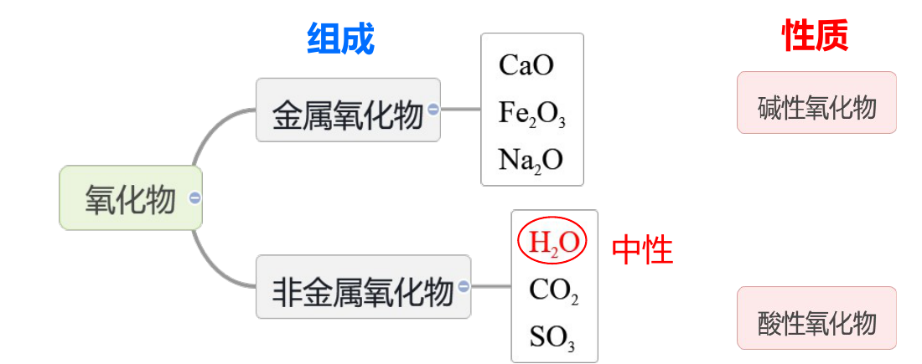
［思考］物质组成和性质之间是否存在某种关联？
主题 1 · 分类标准与方法
大多数金属氧化物是碱性氧化物 ｜ 大多数非金属氧化物是酸性氧化物
14 / 30
Notes:
组成决定性质的大方向：金属氧化物多为碱性，非金属氧化物多为酸性。但只是「大多数」，例外不少。【2 min】

Slide 15

辨析：这些「一定」对吗？
主题 1 · 分类标准与方法
① 非金属氧化物一定是酸性氧化物吗？酸性氧化物一定是非金属氧化物吗？
提示 非金属氧化物大多是酸性氧化物，但不一定全是，如NO、CO不是酸性氧化物；酸性氧化物也不一定是非金属氧化物，如Mn₂O₇是酸性氧化物，但却是金属氧化物。
② 金属氧化物一定是碱性氧化物吗？碱性氧化物一定是金属氧化物吗？
提示 金属氧化物大多是碱性氧化物，但不一定全是，如Al₂O₃是金属氧化物，却是两性氧化物；碱性氧化物一定是金属氧化物。
15 / 30
Notes:
四个「一定」辨析，前三个都有反例，只有「碱性氧化物一定是金属氧化物」成立。这是常考易错点。【2 min】

Slide 16

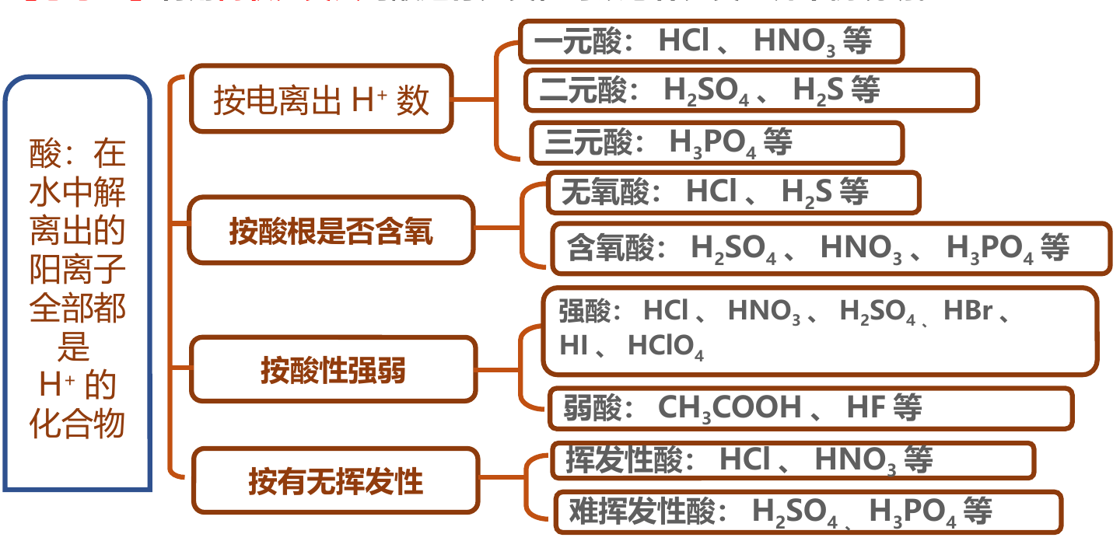
【思考3】利用树状分类法对酸进行分类，可以怎样分类？并举例说明。
主题 1 · 分类标准与方法
16 / 30
Notes:
思考 3：酸的分类。先给酸下定义——阳离子全部是氢离子。然后四个标准各分一次。【2 min】

Slide 17
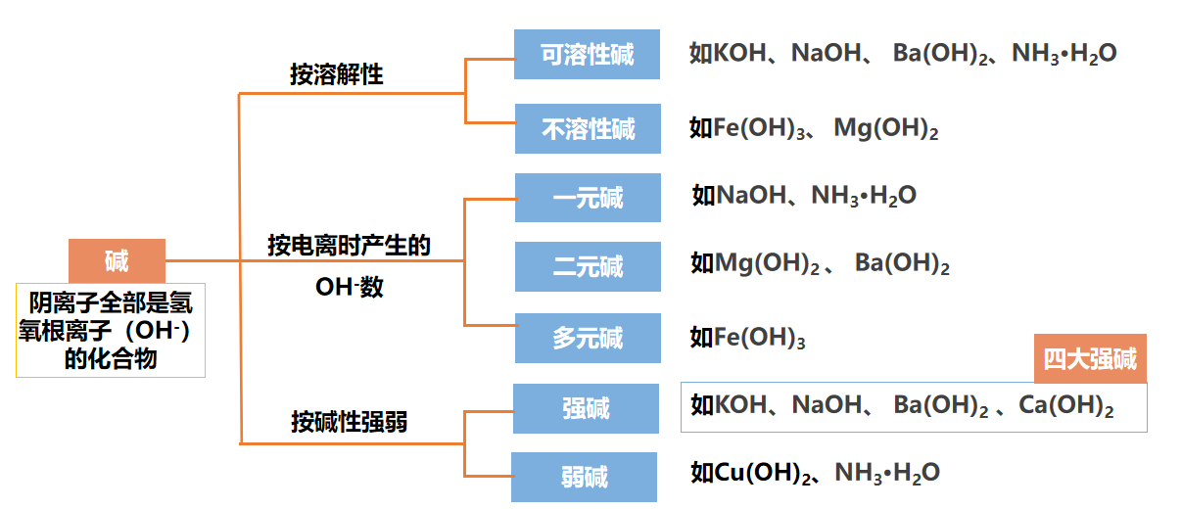
【思考4】利用树状分类法对碱进行分类，可以怎样分类？并举例说明。
主题 1 · 分类标准与方法
17 / 30
Notes:
思考 4：碱的分类，模仿酸的标准自己来。定义：阴离子全部是氢氧根。【2 min】

Slide 18
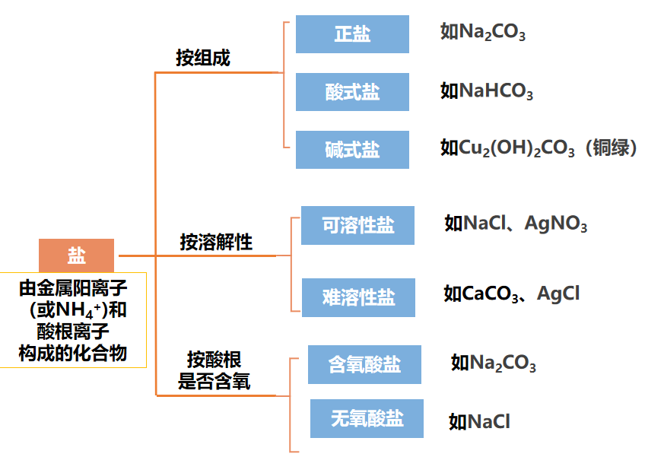
【思考5】利用树状分类法对盐进行分类，可以怎样分类？并举例说明。
主题 1 · 分类标准与方法
18 / 30
Notes:
思考 5：盐的分类。正盐、酸式盐、碱式盐；也可以按阳离子、阴离子分——那就用上了交叉分类法。【2 min】

Slide 19

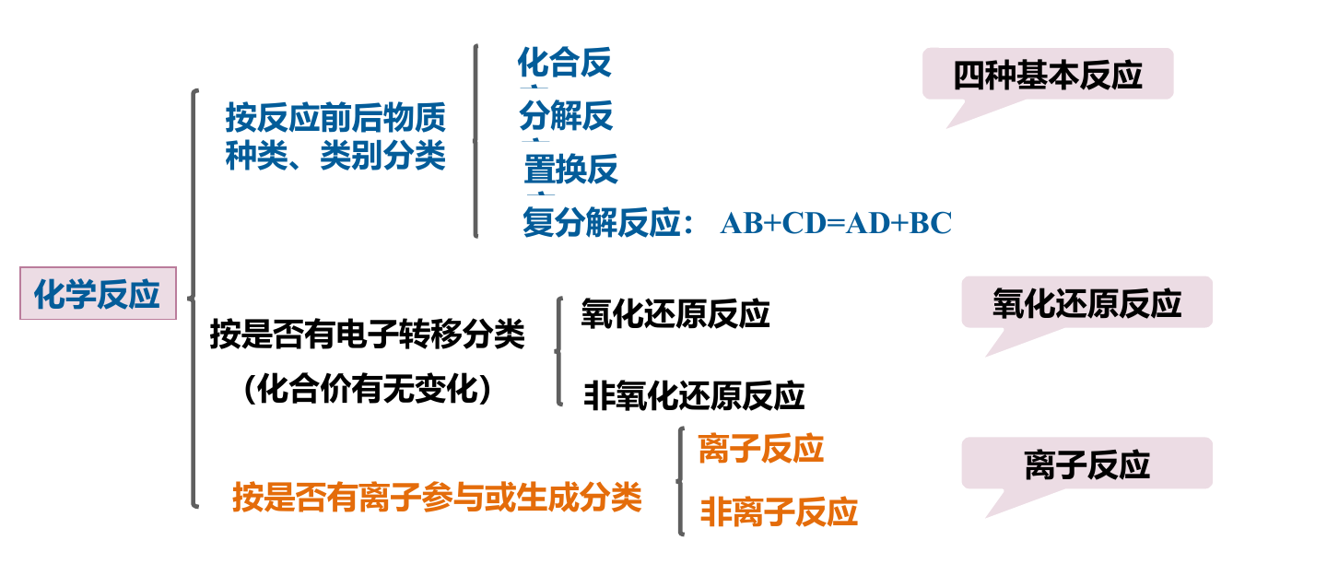
【思考交流】化学反应的分类
主题 1 · 分类标准与方法
在初中我们学习过四种基本化学反应类型，它们是按照什么标准进行分类的？将化学反应又可以按照哪些不同的标准进行分类呢？
19 / 30
Notes:
反应也能分类。四种基本类型是按物质种类分的；高中还会按电子转移分出氧化还原，按离子分出离子反应——标准不同，分法不同。【2 min】

Slide 20


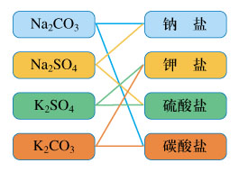
课堂小结
课堂小结
树状分类法
交叉分类法
特点：物质类别间有相交叉的部分
特点：同层次中各类别间相互独立
20 / 30
Notes:
小结：两种分类方法，一个像树一个像网。核心就一句话：分类先定标准。【1 min】

Slide 21

典例 1
主题 2 · 典例与练习
【典例1】下列各组物质，按化合物、单质、混合物的顺序排列的是（ ）
A．干冰、铁、氯化氢 B．生石灰、白磷、熟石灰
C．烧碱、液态氧、碘酒 D．空气、氮气、胆矾
答案：C
【解析】A．氯化氢是纯净物，不是混合物，A项错误；B．熟石灰是纯净物，不是混合物，B项错误；C．烧碱的化学式为NaOH，属于化合物；液态氧的化学式为O₂，属于单质；碘酒是碘的酒精溶液，属于混合物。C项正确；D．空气是由N₂、O₂等气体组成的混合物，不是化合物，胆矾是纯净物不是混合物，D项错误。
21 / 30
Notes:
典例 1，按类排队。注意液态氧是纯净的单质，碘酒是溶液即混合物。答案 C。【2 min】

Slide 22
典例 2
主题 2 · 典例与练习
【典例2】将下列各组物质分类正确的是（ ）
A．酸：硫酸、醋酸、NaHSO₄、硝酸
B．同素异形体：金刚石、石墨、C₆₀、无定形碳
C．盐：生石灰、硝酸钾、CaCO₃、苛性钠
D．碱：纯碱、烧碱、乙醇、熟石灰
答案：B
【解析】A．酸是电离出的阳离子都是氢离子的物质，NaHSO₄不是酸，故A错误；B．同素异形体是同种元素形成的不同单质，金刚石、石墨、C₆₀、无定形碳都是碳元素形成的不同单质，故B正确；C．生石灰是氧化物，不是盐，故C错误；D．纯碱为盐，乙醇是有机物不是碱，故D错误；故选B。
22 / 30
Notes:
典例 2。易错点：纯碱不是碱是盐，NaHSO₄ 不是酸。答案 B。【2 min】

Slide 23
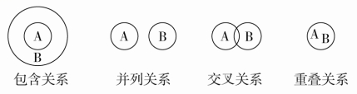
典例 3
主题 2 · 典例与练习
【典例3】化学概念在逻辑上存在如下关系：
对下列概念的说法正确的是（ ）
A．化合物与纯净物属于重叠关系 B．化合物与碱性氧化物属于交叉关系
C．分解反应与复分解反应属于并列关系 D．硫酸与硝酸只有交叉关系
答案：C
【解析】纯净物与化合物、化合物与碱性氧化物属于包含关系；分解反应与复分解反应属于并列关系；硫酸与硝酸既有交叉关系（都是含氧酸），又有并列关系（一元酸、二元酸）。
23 / 30
Notes:
典例 3，概念间的逻辑关系。注意 D：硫酸和硝酸既是不同酸（并列），又都是含氧酸（交叉）。答案 C。【2 min】

Slide 24
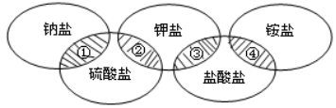
典例 4
主题 2 · 典例与练习
【典例4】奥运五环代表着世界人民团结在一起。下列各项中的物质，能满足如图中阴影部分关系的是（ ）
选项
①
②
③
④
A
NaCl
K₂SO₄
KCl
(NH₄)₂SO₄
B
Na₂SO₄
K₂SO₄
KCl
NH₄Cl
C
NaCl
Na₂SO₄
KNO₃
NH₄Cl
D
Na₂SO₄
K₂SO₄
KNO₃
(NH₄)₂SO₄
答案：B
【解析】A．NaCl是钠盐、盐酸盐，不是硫酸盐，(NH₄)₂SO₄是铵盐、硫酸盐，不是盐酸盐，A错误；B．Na₂SO₄是钠盐、硫酸盐，K₂SO₄是钾盐、硫酸盐，KCl是钾盐、盐酸盐，NH₄Cl是铵盐、盐酸盐，B正确；C．NaCl是钠盐、盐酸盐，不是硫酸盐，KNO₃是钾盐、硝酸盐，不是盐酸盐，C错误；D．KNO₃是钾盐、硝酸盐，不是盐酸盐，(NH₄)₂SO₄是铵盐、硫酸盐，不是盐酸盐，D错误；答案选B。
24 / 30
Notes:
典例 4，交叉分类的应用——阴影处要同时满足两个类别。答案 B。【2.5 min】

Slide 25
典例 5
主题 2 · 典例与练习
【典例5】下列五组物质，每组中有一种物质从某种角度分析与其他三种不同，请找出该物质，并说明理由。
（1）Fe、S、C、P ＿＿＿＿＿
（2）H₂、O₂、N₂、S ＿＿＿＿＿
（3）Fe₂O₃、Na₂CO₃、CuO、H₂O ＿＿＿＿＿
（4）AgCl、BaSO₄、KNO₃、CaCO₃ ＿＿＿＿＿
Fe；Fe为金属 ｜ S；常温下S为固体 ｜ Na₂CO₃；Na₂CO₃为盐 ｜ KNO₃；KNO₃易溶于水（或AgCl；AgCl酸根离子中不含氧）
25 / 30
Notes:
典例 5，找不同——角度不同答案可以不同，言之有理即可。第四组有两种合理答案。【2 min】

Slide 26

课堂检测
主题 2 · 典例与练习
1．Na₂CO₃、NaCl、NaOH、Na₂SO₄可按某种标准划分为一类物质，下列分类标准不正确的是（ ）
A．钠的化合物 B．纯净物 C．钠盐 D．无机物
答案：C
2．已知由碳元素组成的单质有金刚石、石墨和足球烯（C₆₀）等，由氧元素组成的单质有O₂和O₃，下列说法不正确的是（ ）
A．一种元素可能形成两种或两种以上不同的单质
B．单质的种类一定多于元素的种类
C．由同一种元素形成的几种单质互为同素异形体
D．金刚石、石墨和足球烯（C₆₀）在氧气中燃烧都只能生成一种物质
答案：D
26 / 30
Notes:
检测 1 答案 C，NaOH 不是钠盐；检测 2 答案 D，碳燃烧可能生成一氧化碳或二氧化碳。【3 min】

Slide 27
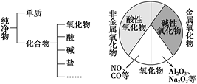
课堂检测（续）
主题 2 · 典例与练习
3．物质的分类如图所示：
由图判断下列说法中不正确的是（ ）
A．图甲所示的分类方法属于树状分类法
B．图乙所示的分类方法属于交叉分类法
C．碱性氧化物一定是金属氧化物
D．非金属氧化物一定是酸性氧化物
答案：D
4．下列物质的分类正确的一组是（ ）
A．冰水混合物、水银、澄清石灰水、淀粉属于混合物
B．NaHSO₄、HCl、HNO₃在水中能电离出氢离子，按分类属于酸
C．非金属氧化物CO₂、CO、SO₃均为酸性氧化物
D．冰醋酸、酒精属于有机物
答案：D
27 / 30
Notes:
检测 3 答案 D，CO 等不是酸性氧化物；检测 4 答案 D，A 冰水混合物是纯净物，B NaHSO₄ 是盐，C CO 不是酸性氧化物。【3 min】

Slide 28
课堂检测（续）
主题 2 · 典例与练习
5．下列物质的分类正确的是（ ）
碱
酸
盐
碱性氧化物
酸性氧化物
A
Na₂CO₃
H₂SO₄
NaOH
SO₂
CO₂
B
NaOH
HCl
NaCl
Na₂O
NO
C
KOH
HNO₃
CaCO₃
CaO
Mn₂O₇
D
NaOH
HCl
CaF₂
Na₂O₂
SO₂
答案：C
28 / 30
Notes:
检测 5 答案 C，D 的 Na₂O₂ 是过氧化物，呼应课上的辨析。【2 min】

Slide 29
课堂检测（续）
主题 2 · 典例与练习
6．下列各组均有四种物质，其中有一种物质与其他三种物质的类别不同，请将该物质的化学式或名称填在横线上
（１）CuO、NO₂、NaOH、Fe₂O₃ （２）O₂、N₂、Al、C （３）空气，食盐水，蒸馏水，豆浆
（４）空气，氢气，碘酒，盐酸 （５）冰，干冰，氧化铜，铜丝
（NaOH） （Al） （蒸馏水） （氢气） （铜丝）
29 / 30
Notes:
检测 6：①NaOH 是碱其余是氧化物 ②Al 是金属 ③蒸馏水是纯净物 ④氢气是纯净物 ⑤铜丝是单质。【2 min】

Slide 30
Thank you for watching
30 / 30
Notes:
今天我们学会了给物质分类，下节课看物质之间怎么转化。下课。【0.5 min】

